Slide 1
校园图片社交平台
分享生活 感悟美好
主讲人：吴桐

Slide 2
目 录
简 介
模 型
架 构
设 计

Slide 3
简 介
组长
前端
建模李泽阳
需求刘添齐
后端刘经纬
吴桐
架构苏靖鑫
牛秀月 杨杰
设计吴桐
测试
刘苗 李慧兰

Slide 4
简 介
神马是图片社交？
Notes:
那么什么是图片社交？我们生活中常用的社交软件，大多都是基于文本的社交，也有很多是文本图片混合的社交。表情包 图片社交对于国内还是个新事物，国外发展较好。

Slide 5







简 介
Notes:
Pinterest全球最热门社交网站前十名 图片界的facebook 采用瀑布流
Instagram 10亿被facebook收购

Slide 6
过渡页
简 介
模 型
架 构
设 计

Slide 7
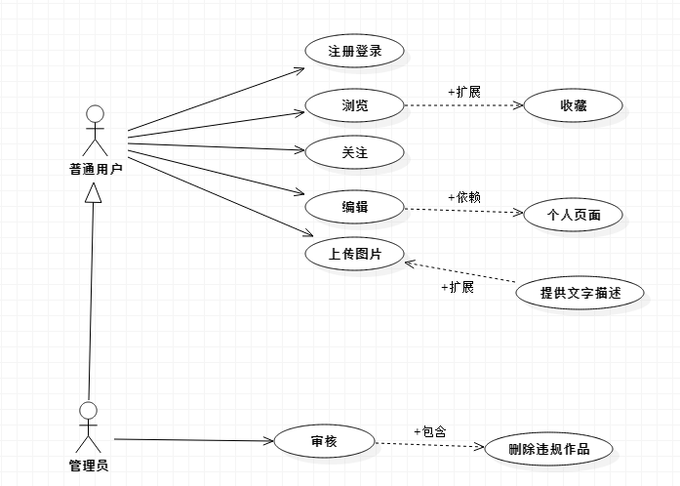
需求模型
用 例 图

Slide 8
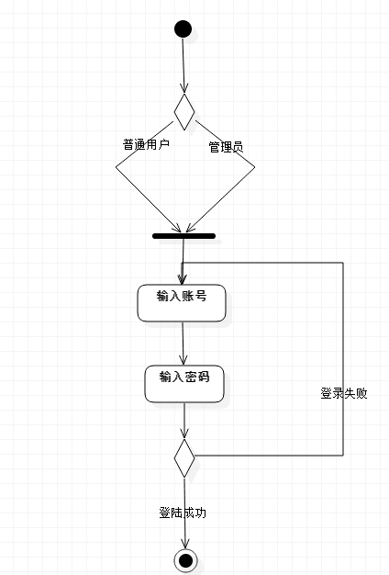
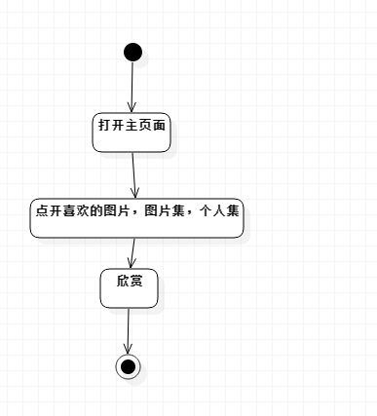
需求模型
活 动 图
登录
浏览

Slide 9
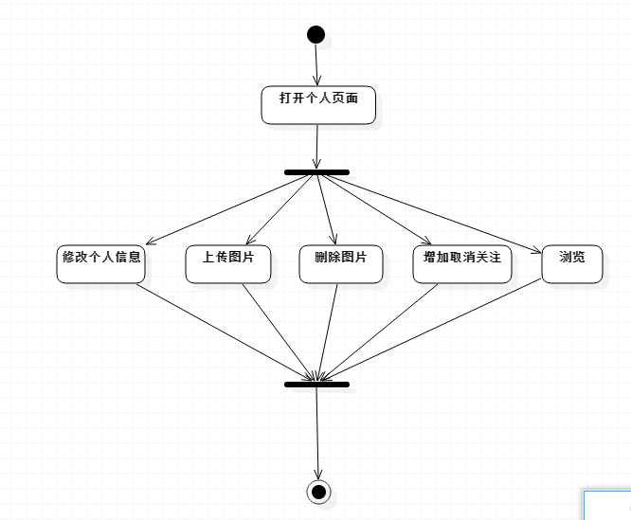
需求模型
活 动 图
编辑

Slide 10
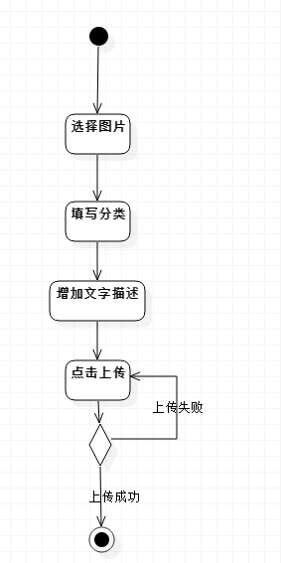
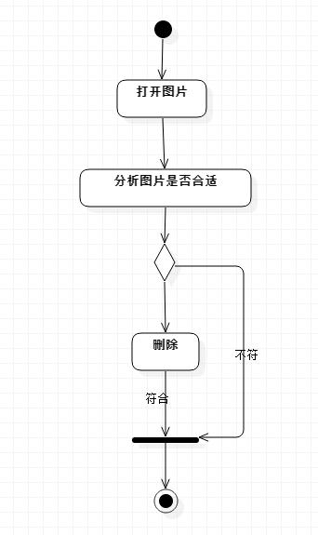
需求模型
活 动 图
上传
审核

Slide 11
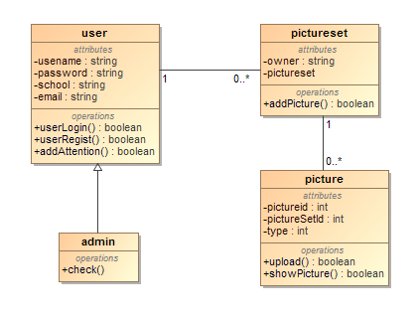
内容模型
类 图

Slide 12
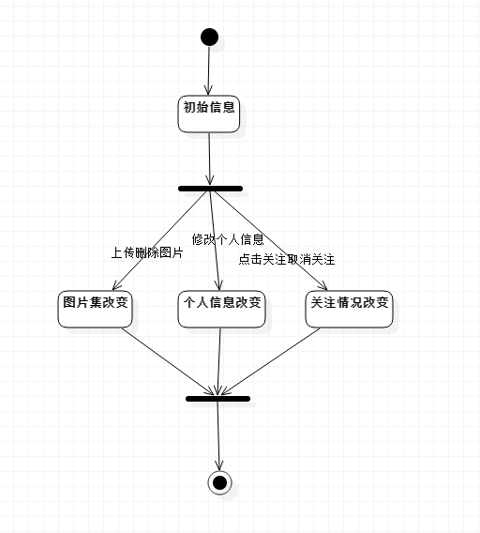
内容模型
状 态 图
编辑个人主页

Slide 13
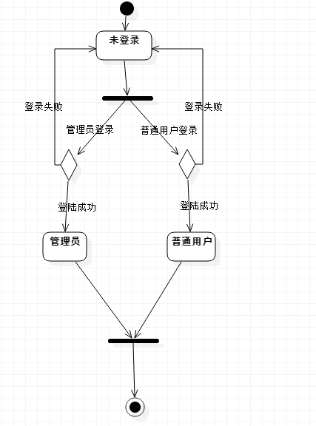
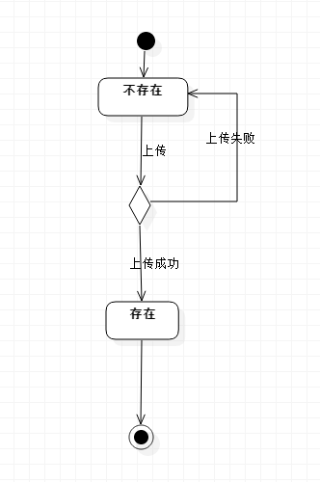
内容模型
状 态 图
上传
登录

Slide 14
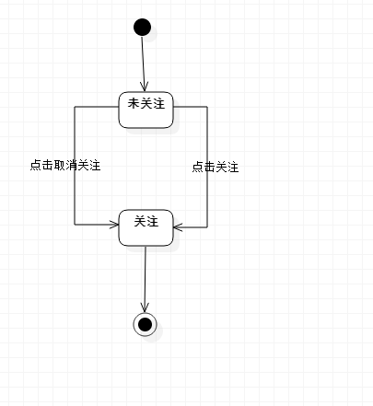
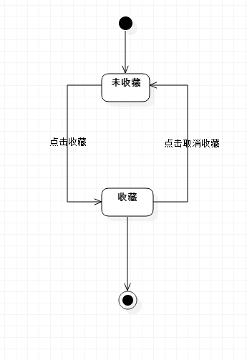
内容模型
状 态 图
关注
收藏

Slide 15
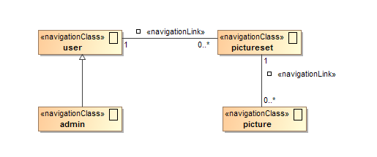
导航模型

Slide 16
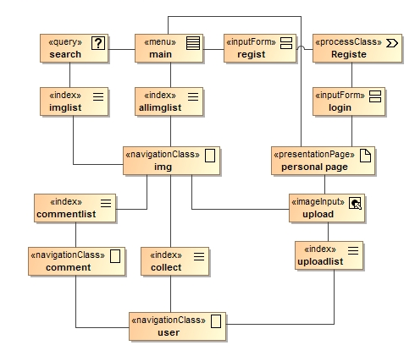
导航模型

Slide 17
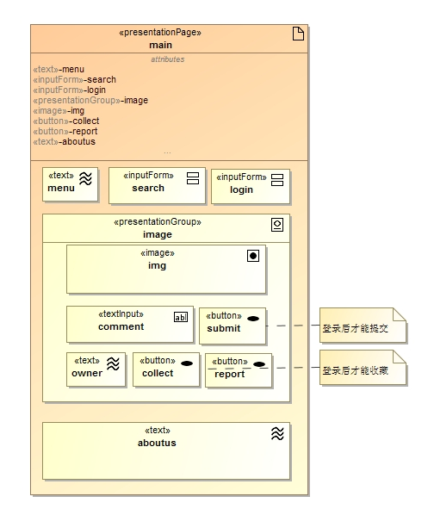

展示模型
超文本静态建模
+
适应性建模

Slide 18
过渡页
简 介
模 型
架 构
设 计

Slide 19
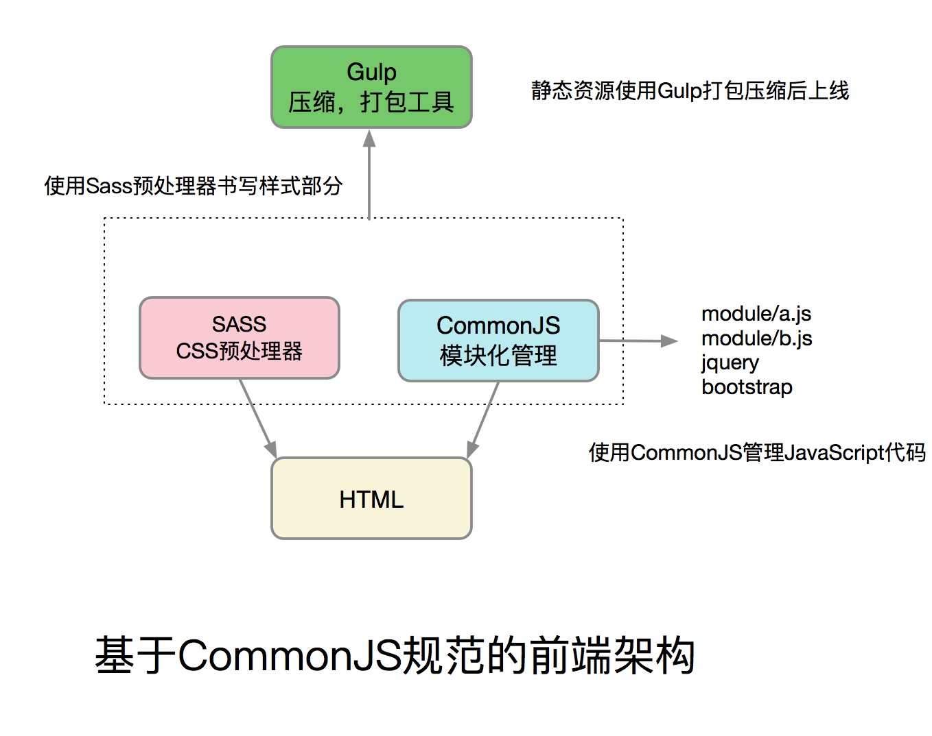
架 构
Notes:
前端采用CommonJs对JavaScript进行模块化处理，使用Sass对CSS文件进行预处理，可以极大程度提升前端规范，以此来提高开发效率，也避免了多人协作的冲突，项目同时采用了Gulp进行自动化处理，因为浏览器是并不直接支持CommonJs规范和Sass预处理的，所以我们需要在开发时进行构建，使用Gulp能够极大程度降低我们的开发成本。

Slide 20
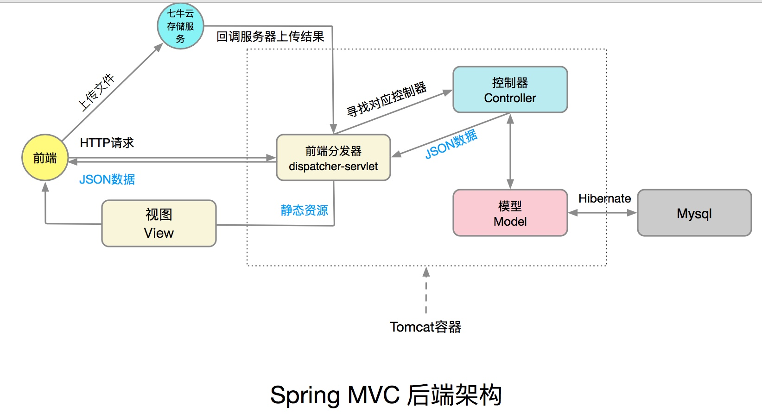
架 构
Notes:
后端采用Spring MVC框架，基于前后端分离的模式，为前端提供JSON格式的数据，前端完成路由布局，后端起到静态服务器的作用（这也就是说，在webapp目录下存放的文件，在项目启动后都可以通过url的形式直接在浏览器访问到）。

Slide 21
过渡页
简 介
模 型
架 构
设 计

Slide 22
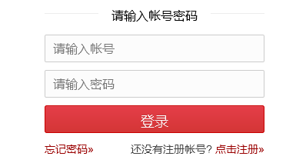
UI设计

Slide 23

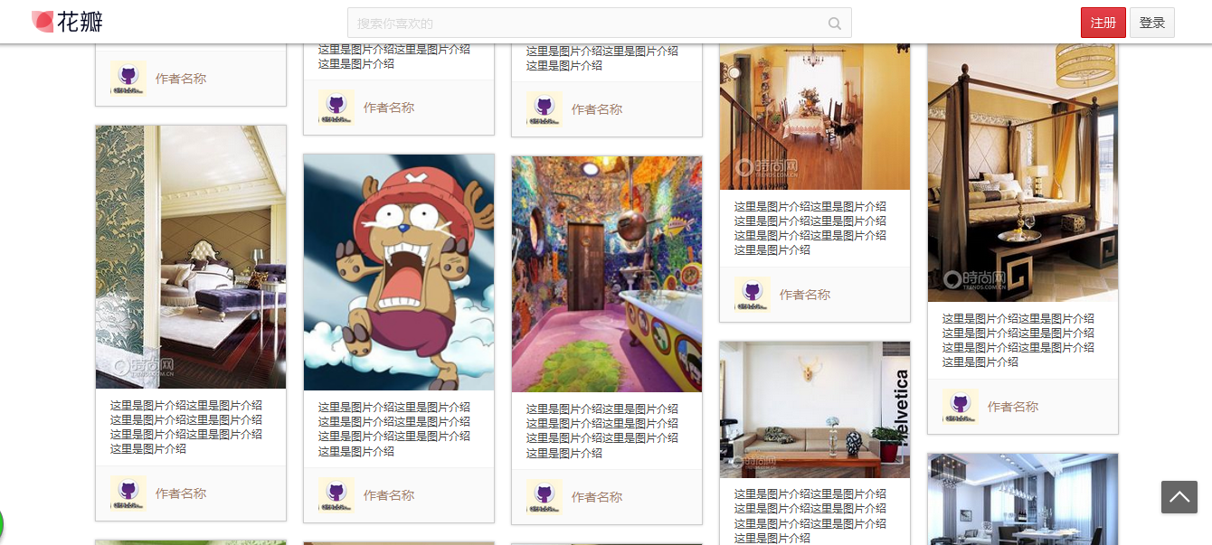
UI设计

Slide 24
校园图片社交平台
分享生活 感悟美好
Thank You！

